Slide 1


2024届高三二轮复习
专题：基于阶段特征的主观题应试策略
目 录
CONTENTS
一
什么是历史学科的阶段特征
二
阶段特征的考查方式及应试策略
Notes:
掌握历史阶段特征很重要。
阶段特征指某一历史阶段的政治、经济、思想文化三大方面的与众不同。

Slide 2

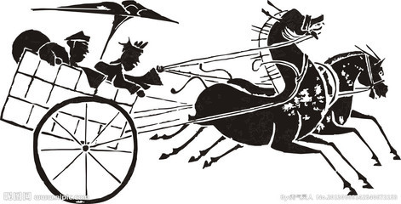
一、什么是历史学科的阶段特征

Slide 3
一、什么是历史学科的阶段特征？
阶段特征：是指在某个阶段的突出特点，一般从经济、政治、文化三个角度分析。
阶段特征可以：明确时空，彰显特殊，展现趋势

Slide 4
一、什么是历史学科的阶段特征？
要想把握历史阶段特征，首先要明确历史分期。历史分期可以社会形态为依据，划分为中国和世界古代、近代、现代史分期；也可以重大历史事件为中心的划分,如国民大革命时期,抗日战争时期；还可以某种社会形态的不同阶段为依据，如近代中国旧民主主义革命与新民主主义革命的划分。……历史分期对概括阶段特征起到一种界定范围的作用，范围模糊会直接影响到概括阶段特征的准确性。实践证明，只有明确历史分期,才能通过对特定历史阶段中史实的咀嚼、品味，提取他们的共性元素，感知特定历史阶段的特征。
——马佳《深度教学下构建历史阶段特征的策略·中学历史教学参考2019年第8期》

Slide 5
一、什么是历史学科的阶段特征？
1.生产力分期：史前、古代、近代、现代，农业社会、工业社会、信息化社会；
2.王朝分期：先秦时期、秦汉时期、魏晋南北朝时期、隋唐时期、宋元时期、明清时期，金雀花王朝、斯图亚特王朝、波旁王朝、拉美西斯十一世、莫卧尔帝国、亚历山大一世；
3.社会形态分期：原始社会、奴隶社会、封建社会、资本主义社会、社会主义和共产主义社会；
4.社会性质分期：半殖民地半封建社会时期、资本主义萌芽时期、旧民主主义革命时期、新民主主义革命时期；
5.重大事件分期：地理大发现时期、文艺复兴时期、资产阶级革命时期、第一次世界大战时期、第二次世界大战时期、战后时期、“冷战”时期等。

Slide 6
一、什么是历史学科的阶段特征？
例：中国近代史历史分期: 1、按革命的领导阶级不同划分： （1）旧民主主义革命时期(1840-1919年,共79年)指主要由资产阶级领导的、以建立资本主义社会和资产阶级民主国家为目的，反对外国侵略和本国封建统治的革命，其中辛亥革命是比较完整意义上的一次旧民主主义革命。 （2）新民主主义革命时期(1919-1949，共30年)就是在无产阶级领导之下的人民大众的反帝反封建的革命。新民主主义革命时期可分为以下几个阶段: ①第一阶段:1919年-1927年(从五四运动到国民大革命失败)(第一次国民革命时期) ②第二阶段:1927年-1937年(国共十年对峙或土地革命战争时期)(第二次国民革命时期) ③第三阶段:1937年-1945年(中华民族的全面抗战时期) ④第四阶段:1946年-1949年(解放战争时期)(第三次国民革命时期) 2、按执政府不同划分： （1）1840-1912：晚清政府统治时期 （2）1912.1-1912.3：南京临时政府统治时期(孙中山) （3）1912-1927：北洋军阀统治时期(袁世凯、段祺瑞、孙传芳、张作霖等直系、奉系、皖系) （4）1927-1949：南京国民政府统治时期(1927-1937是国民政府统治前期又称国共十年对峙时期或士地革命时期；1937-1949 是国民政府统治）

Slide 7
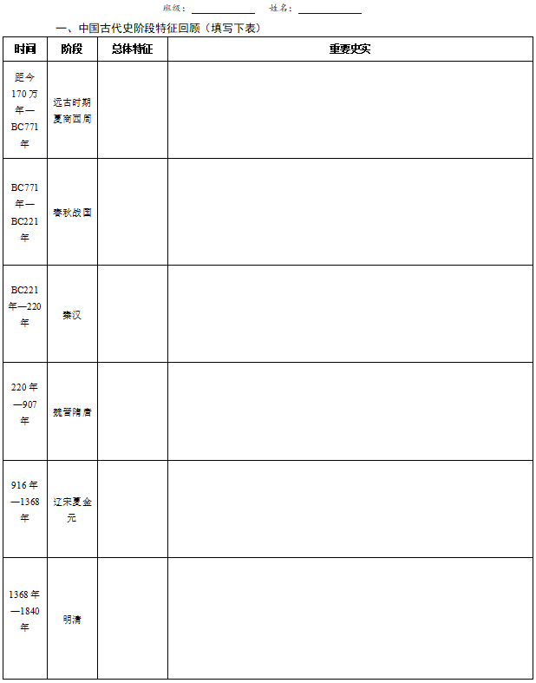
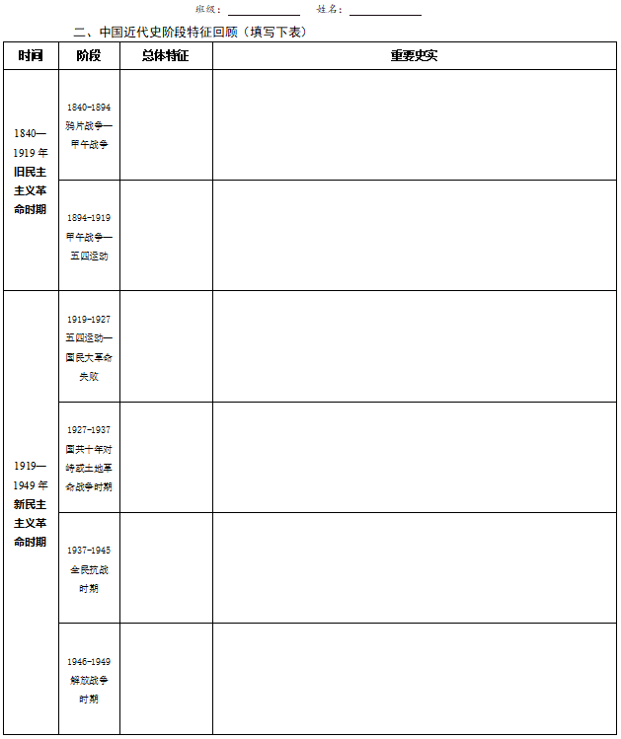
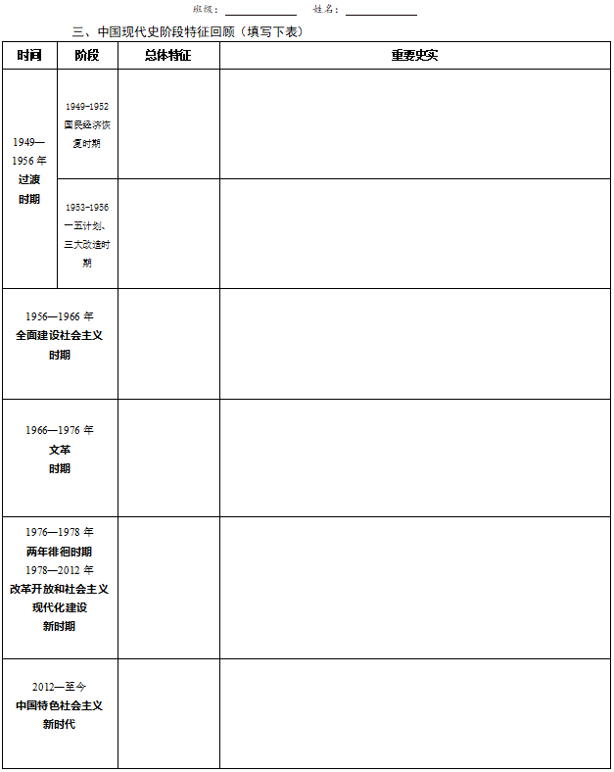
学习任务：根据中国史分期，写出每一时期的总体特征和重要史实
一、什么是历史学科的阶段特征？
Notes:
关于社会性质不同学说的讨论。在第三阶段（新中国建立后）中形成了“三论五说”的八种不同意见。所谓“三论”，即在第二阶段形成的，以吕振羽、范文澜、翦伯赞为代表的西周封建论；以及以郭沫若、吴大琨、白寿彝、林甘泉为代表的战国封建论（郭沫若在《奴隶制时代》发表后，改主战国封建说）；还有以尚钺、王仲荦、日知（林志纯）、何兹全为代表的魏晋封建论。以上三论，就是在中国古史分期讨论中所形成的三大主要学派。此外还有五说，即以李亚农、唐兰、祝瑞开为代表的春秋封建说；以黄子通、夏甄陶、金景芳为代表的秦统一封建说；以侯外庐、赵ｙáｎｇ＠①元为代表的西汉封建说；以周谷城、郑昌淦为代表的东汉封建说；以梁作干为代表的东晋封建说。此五说的前三说，即春秋说、秦统一说、西汉说，与战国封建论相接近；后二说，即东汉说、东晋说，与魏晋封建论有相似之处，但他们都各执己见参加中国古史分期问题的讨论。必须说明，在“三论”中，魏晋封建论由于与前苏联史学界有相同的认识，也由于王昌宜发表过类似的观点，而被认为是苏修观点、托派观点而受到压抑。

Slide 8
二、阶段特征的考查方式及应试策略

Slide 9
考查方式1：要求考生提炼阶段特征，并用具体史实进行论证说明
二、阶段特征在试题中的考查方式及应试策略
（2020年全国Ⅰ卷第42题）阅读材料，完成下列要求。（12 分）
材料 关于宋代历史，海内外学者著述颇丰，叙述各有侧重，如《儒家统治的时代：宋的转型》《中国思想与宗教的奔流：宋朝》 《宋史：文治昌盛与武功弱势》等，这些书名反映了作者对时代特征的理解。
结合所学知识，就中国古代某一历史时期， 自拟一个能够反映其时代特征的书名，并运用具体史实予以论证。（要求：论证充分，史实准确，表述清晰。）
Notes:
《“重文轻武”的确立与积贫积弱：宋朝》 论证：宋太祖通过兵变的形式建立了宋王朝，为了确保王朝的长治久安，防止类似情况的再次出现，宋代削减武将权力，加强君主专制和中央集权，确立了“重文轻武”的政策，并且对文官和文人表现了极大的宽容。因此有宋一代，科举制完善，文官政治得到极大发展，理学开始形成，出现了文治昌盛的局面。但由于“重文轻武”政策，使宋王朝在军事实力和国防实力出现积弱的情况，在与周围少数民族政权的对峙中处于防御状态，没有完成版图的大一统，对外的武功始终是弱势的。

Slide 10
(示例一)书名《大动荡大变革的时代：春秋战国》
论证：春秋战国时期，随着铁犁牛耕的出现,，井田制逐渐瓦解小农经济逐步形成。经济的大发展推动了政治的大变革。并田制的逐步瓦解，也导致分封宗法体系走向崩溃，礼崩乐坏，周天子地位一落千丈，社会动荡，诸侯争霸。各国为了在争霸战争中取得优势，先后进行了一系列的改革变法，比如魏国李悝变法、楚国变法、秦国商鞅变法等，这些改革变法推动了世卿世禄制的瓦解，打击了贵族政治，同时也推动了封建地主阶级政权的建立，是我国从奴隶社会向封建社会的转型时期。
(示例二)书名《帝国的晚霞：明清》
论证：明清时期，我国的商品经济进一步发展，农业生产商品化趋势加强，并形成农业专业生产区域。手工业出现资本主义萌芽，商业空前繁荣，高产农作物新品种的引进，经济作物种植面积扩大，对外贸易长期处于出超地位，大量白银涌入中国，俨然出现向近代社会转型的因素。但是专制主义中央集权制度发展到顶峰，政府依旧固守重农抑商政策，小农经济占主导地位。思想文化方面实行文化专制，对外实行海禁和闭关锁国政策，阻碍了中西方的正常交往，明清时期可以说是中国农业文明发展的顶峰，但是未能完成社会转型，逐步落后于西方。

Slide 11
考查方式2：提供分期方法，要求考生用史实进行说明
二、阶段特征在试题中的考查方式及应试策略
（2011广东卷第38题）
材料三 20世纪60年代以来我国出版的世界通史教材，对世界近现代史的分期先后出现两种主要做法:①近代史开始于1640年，现代史开始于1917年；②近代史开始于1500年前后，现代史开始于1900年前后。
任选材料三中的一种分期方法，分析其史实依据。(8分)
①1640年的英国资产阶级革命开启了资本主义的新时代。（4分）
1917年的俄国十月革命建立了世界上第一个无产阶级领导的社会主义国家（4分）②1500年前后，新航路开辟，世界从分散孤立走向统一整体。（4分）
1900年前后，第二次工业革命推动资本主义世界体系最终形成。（4分）

Slide 12
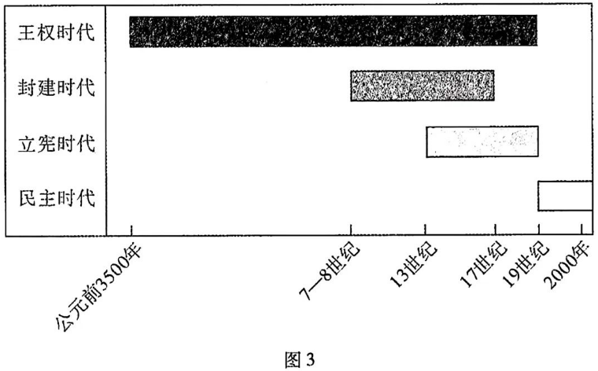
考查方式3：提供分期，要求考生先对分期提出看法（赞成、质疑、修改皆可），再用史实进行说明
二、阶段特征在试题中的考查方式及应试策略
（2024广东一模第19题）阅读材料，完成下列要求。（12分）
材料 有学者将人类政治演化划分为四个时代（如图3）。
——包刚升《抵达：一部政治演化史（上）》
围绕“人类政治演化”这一主题，结合世界史相关史实对材料观点进行说明。（要求：明确提出看法，对材料观点赞成、质疑、修改皆可；观点清晰、史实明确、史论结合）
Notes:
该题是观点说明（评析）类，不是自拟论题类。 观点部分： 1.看法（赞成、质疑、修改皆可）+作者具体观点，2分，只有看法或只有具体观点给1分。观点可以是整体的四个时代，也可以是具体某个时代，但必须围绕“人类政治演化”这一主题。 2.围绕“人类政治演化”这一主题自拟论题的，比如“人类政治演化是一个不断进步的过程”“人类政治演化反映了时代的变迁”等虽没有偏离主题，但不符合观点说明（评析）类的答法，属于自拟论题。观点给1分，总分不能超过6分。 3.观点完全脱离主题的总分0分。 论述部分： 观点是整体四个时代，每个时代具体时间（史实）+分析2分，四个时代8分。如果观点是具体某个时代或某两个时代，论述要充分，至少要有两组史实（开始的时间+标志，结束的时间+标志）+分析8分。 总结：总结和观点一模一样0分，总结升华最好两行2分，上升到历史发展规律等启示。

Slide 13
示例一：
我认同人类政治演化可分为王权时代、封建时代、立宪时代、民主时代的观点。 王权时代：公元前3500年左右起，埃及、两河流域的早期国家逐步建立起王权。此后在相当长的时间内，王权国家成为主要的国家政治形态。 封建时代：西罗马帝国灭亡后，日耳曼人逐渐在西欧建立起以封君封臣为核心的封建制度。拜占庭、俄罗斯、阿拉伯、印度、日本等地也逐渐进入了具有各自特色的封建时代。 立宪时代：13世纪，英国通过《大宪章》限制王权后，议会权力逐步增强。英国资产阶级革命后，君主立宪制逐渐建立，宪法观念影响越来越多的国家。 民主时代：19世纪以后，英国等国先后通过改革，使更多的人获得选举权，社会主义国家相继建立，民主的内涵不断丰富，民主的范围扩大，民主时代不断向前发展。 综上可知，各个国家不一定都沿着王权时代、封建时代、立宪时代、民主时代的顺序迭代发展，但这一顺序反映了人类历史发展的整体走向。
示例二：
我认为，立宪指国家颁布宪法或相当于宪法作用的法律文件，立宪时代应改为“13世纪至当代社会”。 13世纪，英国颁布《大宪章》，这被认为是英国宪法类文件的起源。17世纪，英国在资产阶级革命后，颁布《权利法案》，建立君主立宪制度。之后，美国、法国等国相继建立资本主义制度。19世纪，资本主义在全球范围内继续扩展。这些资本主义国家均颁布了宪法，并在宪法体制下发展至今。苏联及中国等社会主义国家也通过颁布宪法确立国家的根本制度及根本任务，并通过修正宪法不断完善政治制度。 总之，研究人类政治演化的分期首先应准确界定相关概念，立宪时代应以宪法或宪法类型的文件的制定为核心，因此立宪时代应从13世纪延续至今。

Slide 14
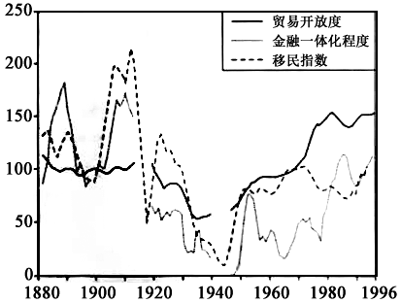
考查方式4：给出角度或标准，要求考生先分期、再论证
二、阶段特征在试题中的考查方式及应试策略
（2021湖南高考第18题）阅读材料，完成下列要求。
根据材料二并结合所学知识，阐述第一次世界大
战以来经济全球化发展的基本历程。（9分）
①从一战开始到二战结束，因战争和经济危机干扰，经济全球化受阻；
②二战结束后，随着资本主义世界经济体系的形成，经济全球化复苏；
③20世纪九十年代以来，两极格局瓦解及信息技术进步等推动经济全球化加速发展。
图4 世界贸易开放度、金融一体化程度、移民指数（以1900年为100）
——摘编自斯蒂芬·布劳德伯利等编著《剑桥现代欧洲经济史》

Slide 15
（2023年广东卷第19题）阅读材料并结合所学知识，完成下列要求
材料 中华文明源远流长，其演进过程可从以下几个角度予以探究。
角度 | 内涵
多元一体格局的形成 | 中华文明的演进过程，在很大程度上可以视为不同地域的文明以及不同民族的文明，在交往中整合为一体的过程。
多民族的交融 | 中华文明的发展史从一个侧面来看就是多民族不断交融、共同创造的历史。
外来文明的吸收 | 中华文明不断与域外异质文明接触，积极吸收外来文化，具有很强的包容性。
雅与俗的互动 | 中华文明就是由雅化俗、由俗化雅，在雅与俗的互相转化中得以发展。
以复古为革新 | 中华文明实现变革的一种常见方式是以复古为革新，即借复古之名行革新之实。
——摘编自袁行霈等主编《中华文明史》
从材料中任意选取一个角度，对中华古代文明史进行分期，并运用中国古代史知识进行阐述。（要求：写出选取的角度，分期明确，阐述须有史实依据，逻辑清晰）

Slide 16
示例一：角度：中国古代文明史是多元一体格局形成和不断发展的过程。
分期：先秦至秦汉时期——三国两晋南北朝与隋唐时期——辽宋夏金元时期——明清时期
阐述：阶段一：先秦至秦汉时期。石器时代广泛分布着众多文化，如大汶口文化、良渚文化等，相对隔绝又交流互鉴，奠定了中华文明多元一体的基础。商周时期，中原通过内外服制度、宗法分封制等，加强了对周边部族的统治，促进了文化认同。春秋战国时期，戎狄蛮夷与中原各国并立发展，在相互往来和联系中，逐渐融入华夏族，形成华夏认同，多元一体的基础得到巩固。秦汉的统一使各地区的文明在交往中融合为一体，统一多民族国家建立并得到巩固。
阶段二：三国两晋南北朝与隋唐时期。三国两晋南北朝，多元面貌更突出，但在各少数民族政权间及其与南方政权的竞争中，争夺华夏正统成为共识，如北魏孝文帝将拓跋氏的源头追溯到了黄帝，这为后来的一体化进程奠定了基础。隋唐统一，国力强盛，实行开放包容的民族和文化政策，各地区文明得到更大发展，如突厥、回纥、吐蕃等，通过设置治所、和亲、册封等方式强化其对中原王朝的认同，其文化也不断被吸收，如胡乐、胡舞等。隋唐时期，多元一体格局呈现高峰。
阶段三：辽宋夏金元时期。辽宋夏金时期，北方少数民族政权与汉族政权并立，众多民族在长期交往中，各自保持了独特的语言、习俗、制度等，但又不断相互借鉴，比如辽的南北面官、西夏模仿北宋制度等。元朝实现了大一统，强化了一体格局。
阶段四：明清时期。明朝继承并发展了传统汉族文化，如推行科举制度，促进了儒家文化发扬等。清朝由满族建立，但接受并保留了汉族文化和制度，如科举制度、汉族艺术等。明清基本奠定了中国版图，对各地区的管理都更加直接、有效，如对台湾、蒙古、西藏的治理等，多元一体的格局更趋稳固。
总之，中国地理范围广大、民族众多，历史上的文明发展就是不断吸收、融合各种地域、民族、文化元素的过程。这些元素在交流、碰撞中相互影响，既保持了各自的特色，又形成了共同的文化基因，最终形成了一个既多元又统一的文化体系，即多元一体的格局。

Slide 17
示例二：选取角度：多民族的交融。
分期：先秦——魏晋南北朝时期——隋唐时期——宋元时期——明清时期
阐述：论及古代中国文明发展史，其实就是一部中华大地上各民族交往交流交融的历史。中国古代先民很早就乘舟车之利，纵贯南北、沟通东西，绘就了各民族交流交往交融的壮美文明画卷。可以说，中华民族的形成和发展，就是各民族交往交流交融的结果。
先秦时期，形成了“五方之民”共天下的交融格局，推动形成了强盛的秦汉王朝；魏晋南北朝时期虽然战乱频仍，但各民族交往交往交流交融无论是广度还是深度都超乎以往；隋唐时期开放包容的民族政策及经济社会发展又进一步促进了各民族交往交流交融；宋元时期，各民族交往交流交融进入新阶段，实现了从“小中国”向“大中国”的重大演变，也为明清两代的强盛奠定了基础；明清时期对边疆地区采取因地制宜的政策，尊重各民族的社会习俗和宗教信仰等措施都促进了各民族的交融。
总之，历史表明，各民族的交往交流交融带来了国家强盛，而国家强盛反过来又促进了各民族的交往交流交融。在长期的交往交流交融过程中，各民族相互认同、相互借鉴，逐渐形成中华民族共同体。

Slide 18
（2024届高三汕头期末试卷）18．阅读材料，完成下列要求。（12分）
材料 明清史，特别是清史的研究者，往往自动放弃了对道光二十年（1840年）以后历史的探索。其结果是，明清史长期以来讨论的问题都是被局限在一个传统社会、“古代史”的框架内，讨论明清社会如何衰落，某些新的因素如何受到制度的阻滞而夭折。于是，这种状况就更强化了近代史的“千古未有之大变局”——中国靠自己已经无法变化，只有凭借外力的推动。难道明清，甚至宋元以来中国社会发展的许多历史线索，到道光二十年以后都不翼而飞了吗？打破分期的桎梏，实现“瞻前顾后”并非难事。
——摘编自赵世瑜《明清史与近代史：一个社会史视角的反思》
根据材料并结合所学知识，就材料整体或其中任意一点拟定一个论题，并简要论述。（要求：可以赞成或者反对，论题明确，持论有据，论证充分，表达清晰。）（12分）

Slide 19
示例一： 论题：明清时期的发展为晚清的社会转型创造了条件。 论述：明清时期，高产农作物逐步推广，农业有了进一步的发展；海外市场的扩大，使丝纺织、制瓷业空前壮大，雇佣关系在江南地区进一步发展，这些为晚清资本主义工商业的产生奠定了基础。 闭关锁国政策未能禁绝中国与世界市场的联系，通过澳门、广州等地，中国丝绸、瓷器等传统手工业品大量出口，白银大量流入。这使先进中国人对世界有一定的了解，为晚清中国的社会转型准备了条件。 综上，明清历史与晚清历史是一个密切联系的整体，明清时期中国的进步是晚清中国社会转型重要的内部条件。
示例二： 论题：明清史的研究中应打破历史分期的桎梏。 论证：通常将鸦片战争作为清朝历史的分界线，鸦片战争前的清朝前期为古代史，鸦片战争后的清朝后期为近代史。晚清时期，中国社会的转型受到很多外来工业文明的推动，但同时也与明朝、清朝前期中国社会自身的发展紧密相关。传统的分期方法容易造成历史的割裂。 明清时期，中国传统农耕文明空前高涨，随着工商业的繁荣，出现很多掌握大量资金的工商业者，手工工场在江南地区的一些手工业中兴起。晚清时期，这些掌握大量资金的工商业者引进蒸汽技术创办机器工厂，推动了中国的社会转型。 综上，历史研究中虽然有分期，但不应因分期割断历史发展的整体性，要关注不同历史时期的内在联系。

Slide 20
考查方式5：根据材料指出分期标准（角度）；自定分期标准并进行分期
二、阶段特征在试题中的考查方式及应试策略
（2022年广东一模第17题）历史发展过程充满着延续与变迁的互动，可以从不同角度予以认识。阅读材料，完成下列要求。（14分）
材料一 1941年，吕思勉据古籍中的“部落曰部，氏族曰族”“封邦建国”等，提出中国古代经历了部族之世、封建之世、统一之世三个阶段。20世纪50年代，中国古史分期的讨论成为学术热点，绝大多数论者认为中国古代经历了奴隶社会，但对封建社会的开端有不同的说法。其中，“西周封建说”认为，“周初大封建，就是自天子以至于采邑主，向农奴和农民征收地租”；“战国封建说”认为，“‘初税亩’的意思是表明鲁国正式宣布废除井田制，这就是地主制度的正式成立”。
——摘编自张广志《中国古史分期讨论的回顾与反思》等
材料二 自人类诞生起，人类面临的一个根本问题就是要掌握时间。为了整理过去，我们求助于不同的词，比如说“年代”“时代”以及“周期”。但是在我看来比较合适的是“时期”这个词，到20世纪又派生出“历史分期”的形式，它表明的是人类在某一时间的活动，并且强调这样的分期不是中立的。人们将时间切割成时期的理由常常来自某些定义，这些定义强调了人们赋予这些时期的意义与价值。 值。 ——摘自[法]雅克•勒高夫《我们必须给历史分期吗?》
（1）根据材料一，分别指出20世纪40年代和50年代中国古史分期的标准，并结合所学知识分析以上两种分期标准的内在相通之处。（6分）
（2）结合材料二和所学知识，根据一定的分期标准和时间尺度，对商代至清代（鸦片战争前）的历史进行划分并作简要说明。（8分）

Slide 21
（1）根据材料一，分别指出20世纪40年代和50年代中国古史分期的标准，并结合所学知识分析以上两种分期标准的内在相通之处。（6分）
不同：40年代以社会组织形态为划分标准。(2分)
50年代以占主导地位的生产关系为划分标准(2分)
(或答“前者侧重于政治标准，后者侧重于经济标准”等类似表述也可以得分)（或答前者用“政治结构”、后者用“社会形态”等表述也可以得分）
内在相通之处：两种分期标准均受到西方史学观念(或马克思主义史学、或唯物史观、或“苏联史学”）的影响。(2分)
（2）结合材料二和所学知识，根据一定的分期标准和时间尺度，对商代至清代（鸦片战争前）的历史进行划分并作简要说明。（8分）
示例1：（中华文明发展阶段）
商周时期，是中华文明的奠基时期，中国、华夏族、华夏认同观念逐渐形成；
秦至元，是中华文明的繁盛时期，政治制度不断创新，经济繁荣，文化昌盛；
明清时期，是中华文明的危机时期，专制制度空前强化，中国逐渐落后于世界潮流。
（8分，言之成理即可得分，每个要点3分，三个要点8分）
示例2：（国家统一与分裂）
商周时期，中国核心区域的逐步抟结；
秦汉时期，国家统一与疆域开拓；魏晋南北朝时期，国家陷入分裂；
隋唐至清代，统一国家的重建与巩固。
（8分，言之成理即可得分，每点2分）
Notes:
示例3:按生产工具标准
商周时期，青铜器时代；
春秋战国到明清，铁器时代。
示例4：按社会性质标准
商周：封邦建国，奴隶社会；
秦至清：大一统帝国时代，封建社会。

Slide 22
（2014年广东文综高考历史第39题）历史发展阶段可以从不同的角度概述、标识或划分。阅读材料，回答问题。 材料一 18世纪的学者孔多塞将15世纪中叶至17世纪初作为一个历史阶段。他对这一历史阶段作了如下概述：印刷术的发明，推广了人类的智慧成就，把教育从各种政治束缚和宗教束缚中解放出来；君士坦丁堡被攻陷后，许多学者迁居欧洲，推动了科学的发展；地理大发现增进了人们的知识；宗教革命促进了思想自由。
材料二 两次世界大战之间(1918—1939年)的历史被有的西方学者称为“焦虑的时代”。
材料三 1978年以来的中国历史，有的学者以1992年为界将其划分为两个阶段，有的学者以2001年为界将其划分为两个阶段。
（3）推断材料三中两种历史分期各自所用的角度，并结合史实分别加以说明。
以1992年为界：经济改革的角度。1992年邓小平南方谈话和中共十四大后，中国经济改革进入市场经济的建立和完善阶段；（6分）
以2001年为界：对外开放的角度。2001年中国加入世界贸易组织，中国进入全方位开放、与世界经济全面接轨的阶段。（6分）

Slide 23
考查方式6：对比分析中外历史上同一时期不同的阶段特征，建立中外历史的横向联系，认识世界文明的差异性与多样性
二、阶段特征在试题中的考查方式及应试策略
（2023年广东卷第20题）阅读材料并结合所学知识，完成下列要求。
材料一 工厂制度在英国形成后，工厂主大多数不是贵族。他们凭自己的创造才能取得发明专利，更凭精明的算计开办工厂，有的成为万人瞩目的首屈大富。理查德·阿克莱特是工匠出身，前半生穷困漆倒。他发明了水力纺纱机，并很快取得专利权，1771年建立水力纺纱厂。马修·波尔敦是手工业主，他创办了铁厂，并帮助瓦特改进了蒸汽机。 ——摘编自钱乘旦、陈晓律《在传统与变革之间——英国文化模式溯源》等
材料二 工厂制度进入中国始于19世纪中后期。经过几十年的曲折发展，到1913年工厂数量已经颇具规模。据对1913年以前开办或投资工厂的202个人的统计，地主占55．9%、买办占24．8%、商人占18．3%、华侨占1%。 ——摘编自许涤新、吴承明主编《中国资本主义发展史》等
某学者认为，政治环境的不同是中英两国早期工厂创办者身份不同的主要原因。概括中英两国早期工厂创办者的不同身份，并评述该学者的观点。（要求：赞成该观点或另提出一个主要原因均可，并阐述理由）（12分）

Slide 24
身份：英国：早期工厂创办者大多数是有一技之长的工匠或手工业主；
中国：早期工厂创办者多为地主、买办、商人等，其中地主占比最大。
评述：赞成学者的观点。
理由：英国进行工业革命时，资产阶级代议制已经确立，民主的政治氛围，使社会平等观念盛行；民主政府鼓励企业发展的政策和知识产权保护制度，为工匠和手工业者创办工厂提供了政策支持。而中国半殖民地半封建的社会性质使官僚、地主、买办、商人最早与西方侵略者打交道，受西方工业文明影响最深；官僚地主、买办与政府关系密切，势力较大，更利于创办工厂；半殖民地半封建社会下，工匠和手工业者地位低下，经济实力不足。
综上，中英两国早期工厂创办者身份深受政治环境的影响。

Slide 25
考查方式7：要求考生分阶段（分期）结合史实进行作答
二、阶段特征在试题中的考查方式及应试策略
（2024深圳一模第17题）“大一统”观念是中华优秀传统文化的重要元素。阅读材料并结合所学知识，完成下列要求。（14分）
材料二 中国共产党领导的近代中国国家转型之路与中国传统大一统思想在历史的进程中形成了内在的逻辑统一。中国共产党在新民主主义革命时期所施行的不同的方针政策，都是为了在维护中国这个古老的多民族国家内在统一的基础之上，凝聚整个中华民族的力量，从而推动整个国家的转型。
——摘编自王健睿《传统“大一统”思想与近代中国国家转型的内在逻辑统一》
（2）根据材料二并结合所学知识，概述新民主主义革命时期中国共产党如何“凝聚整个中华民族的力量”。（8分）
大革命时期，中国共产党倡导以国共合作为基础建立革命统一战线， 为国民革命的大发展创造了重要条件。
土地革命战争时期，中国共产党紧紧依靠农民这个革命主要同盟军，建立和巩固工农民主统一战线。
抗日战争时期，中国共产党提出了建立抗日民族统一战线的主张， 团结一切抗日的力量共同抗日。
解放战争时期，为了推翻国民党蒋介石集团的反动统治， 中国共产党建立了最广泛的人民民主统一战线。（8 分）

Slide 26
（2022年广东卷第18题）阅读材料并结合所学知识，完成下列要求。（14分）
材料一 1938年，中国共产党多次提出“现代化的军事工业”“装备的现代化”“军队现代化”等说法。毛泽东在《论持久战》中明确指出，必须“努力于建设新军知发展新的军事工业”，并强调“革新军制离不了现代化，把技术条件增强起来”。 ——摘编自《毛泽东选集》等
材料二 1954年9月，周恩来在政府工作报告中指出，我国要“建设起强大的现代化的工业、现代化的农业、现代化的交通运输业和现代化的国防”。 ——摘编自《建国以来周恩来文稿》
材料三 1964年12月，周恩来在全国人大三届一次会议上宣布了实现四个现代化的任务，即“要在不太长的历史时期内，把我国建设成为一个具有现代农业，现代工业，现代国防和现代科学技术的社会主义强国”。 ——摘编自《周恩来选集》
材料四 1979年9月，叶剑英在讲话中指出：“我们要在改革和完善社会主义经济制度的同时，改革和完善社会主义政治制度，发展高度的社会主义民主和完备的社会主义法制。我们要在建设高度物质文明的同时……建设高度的社会主义精神文明。这些都是我们社会主义现代化的重要目标，也是实现四个现代化的必要条件。” ——摘编自《三中全会以来重要文献选编》
（1）结合时代背景，简析材料一、二、三中“现代化”内容变化的原因。（8分）
（2）指出材料四中“现代化”目标的新内涵，并简述其意义。（6分）
Notes:
情有独钟 投其所好

Slide 27
（1）结合时代背景，简析材料一、二、三中“现代化”内容变化的原因。（8分）
全面抗战时期，适应民族解放战争的需要，注重军事现代化。
50年代，为改变生产力落后的状况，实行以工业化为重点的国家发展战略。
60年代前期，国民经济调整，以农业为基础，以工业为主导。五六十年代，适应国家安全需要，重视国防建设；世界科学技术突飞猛进，认识到科技对于社会主义建设的重要性。
（2）指出材料四中“现代化”目标的新内涵，并简述其意义。（6分）
新内涵：高度民主，高度文明。
意义：适应改革开放的时代要求；
为中国特色社会主义建设注入了新的内容；
是新时期中国共产党对社会主义现代化的新探索。
Notes:
（1）根据材料一“现代化的军事工业”“军队现代化”，可知材料一主要强调的是军事现代化，反映了全面抗日战争时期，军事现代化对反侵略战争的重要性；根据材料二“建设起强大的现代化的工业、现代化的农业”，可知20世纪50年代国家实施了一五计划，优先发展重工业，大力发展生产力，使我国基本实现了社会主义工业化，所以这一时期工业化在国家现代化中具有突出地位；根据材料三“把我国建设成为一个具有现代农业，现代工业”，可知20世纪60年代初，我国通过“八字方针”对国民经济进行了调整，逐步纠正大跃进和人民公社化运动的错误，所以这一时期现代化的内容强调以农业为基础，以工业为主导；根据材料二、材料三“现代化的交通运输业和现代化的国防”“现代国防和现代科学技术的社会主义强国”，可知20世纪50-60年代，国家现代化都高度重视国防建设，反映了当时中美关系和中苏关系相继恶化的前提下，使新中国所面临的国际环境异常恶劣，亟需要发展国防军工来维护国家安全；根据材料三“现代国防和现代科学技术的社会主义强国”，可知20世纪60年代国家现代化建设还高度重视科技发展，反映了第三次科技革命的兴起和发展使资本主义国家的科学技术取得了突飞猛进，迫使党和政府逐渐意识到社会主义建设的重要性。
新内涵：根据材料四“改革和完善社会主义政治制度，发展高度的社会主义民主和完备的社会主义法制”“建设高度的社会主义精神文明”，可知新时期党和国家对“现代化”的认知更加强调社会主义民主政治建设和精神文明建设的重要性。意义：结合所学知识，经济基础决定上层建筑，改革开放时期的民主政治建设反映的是新时期经济建设的客观要求，也是党对社会主义现代化建设的新探索，为中国特色社会主义建设注入了新的内容。

Slide 28
（2023年广东卷第17题）中国共产党始终把为中国人民谋幸福、为中华民族谋复兴作为自己的初心使命。阅读材料并结合所学知识，完成下列要求。（14分）
材料一 我们中华民族在世界上贡献，大都以为是老大而衰弱。今天我要问一问，究竟他果是长此老大衰弱而不能重振复兴吗？不的！从“五四”运动以后，我们已经感觉到这民族复活的动机了。
——李大钊《人种问题》（1924）
材料二 欲求抗战的最后胜利，欲求独立自由幸福的新中国之实现，其在今天和将来，除应加强我们内部的团结，巩固抗日民族统一战线外，别无方法与途径。这是挽救时局和复兴中华的关键。
——《新华日报》发刊词（1938） 材料三 如果要使革命进行到底，那就是用革命的方法，坚决彻底干净全部地消灭一切反动势力，不动摇地坚持打倒帝国主义，打倒封建主义，打倒官僚资本主义，在全国范围内推翻国民党的反动统治，在全国范围内建立无产阶级领导的以工农联盟为主体的人民民主专政的共和国。这样，就可以使中华民族来一个大翻身…… ——毛泽东《将革命进行到底》（1948）
材料四 中国共产党团结和带领全国各族人民完成了民族独立和人民解放的历史任务，“为实现中华民族伟大复兴创造了前提”；之后，“开始了在社会主义道路上实现中华民族伟大复兴的历史征程”；十一届三中全会以来，“赋予民族复兴新的强大生机”。
——摘编自江泽民在中国共产党第十六次全国代表大会上的报告（2002）
（1）解释材料一中民族复活的“动机”。（4分）
（2）根据材料二、三，概括全面抗战时期和解放战争时期中国共产党实现民族复兴任务不同的原因。（4分）
（3）党的十六大报告第一次系统阐释了中华民族伟大复兴的历史逻辑。根据材料四，简述这一历史逻辑的史实依据。（6分）

Slide 29
（1）解释材料一中民族复活的“动机”。（4分）
①思想层面：马克思主义传播，新的理论武器。
②组织层面：中国共产党成立，新的领导力量。
（2）根据材料二、三，概括全面抗战时期和解放战争时期中国共产党实现民族复兴任务不同的原因。（4分）
所处革命阶段的主要矛盾不同：
全面抗战时期，中华民族与日本帝国主义的矛盾是主要矛盾；
解放战争时期，人民大众与帝国主义、封建主义、官僚资本主义的矛盾是主要矛盾。
（3）党的十六大报告第一次系统阐释了中华民族伟大复兴的历史逻辑。根据材料四，简述这一历史逻辑的史实依据。（6分）
①创造前提：领导新民主主义革命，建立中华人民共和国，实现了民族独立和人民解放；
②开始征程：完成了新民主主义向社会主义的过渡，建立了社会主义基本制度；
③赋予生机：实行改革开放，开辟了中国特色社会主义道路。

Slide 30
二、阶段特征在试题中的考查方式及应试策略
小结1：阶段特征在试题中的考查方式
1、要求考生提炼阶段特征，并用具体史实进行论证说明
2、提供分期方法，要求考生用史实进行说明
3、提供分期，要求考生先对分期提出看法（赞成、质疑、修改皆可），再用史实进行说明
4、给出角度或标准，要求考生先分期、再论证
5、根据材料指出分期标准（角度）；自定分期标准并进行分期
6、对比分析中外历史上同一时期不同的阶段特征，建立中外历史的横向联系，认识世界文明的差异性与多样性
7、要求考生分阶段（分期）结合史实进行作答

Slide 31
小结2：运用阶段特征答题的应试策略
二、阶段特征在试题中的考查方式及应试策略
1.理解材料情境
2.明确历史时间
3.回顾阶段特征
4.调用重要事实
5.分清先后作答

Slide 32


谢谢倾听 敬请指正

